Slide 1
实验二 插件框架
插件（plug-in/add-on）
    是一种遵循特定应用接口规范而编写出来的程序，旨在不修改程序主体的情况下对软件功能进行改变。
    不能单独运行，仅依赖于特定应用程序运行。
    能够极大的提升原有程序的灵活性（可扩展性、可定制性、可维护性）。
  插件示例
    浏览器插件（Chrome、Firefox）
    编辑器插件（VSCode、Vim）
    播放器插件（QQ影音，ffmpeg）

Slide 2
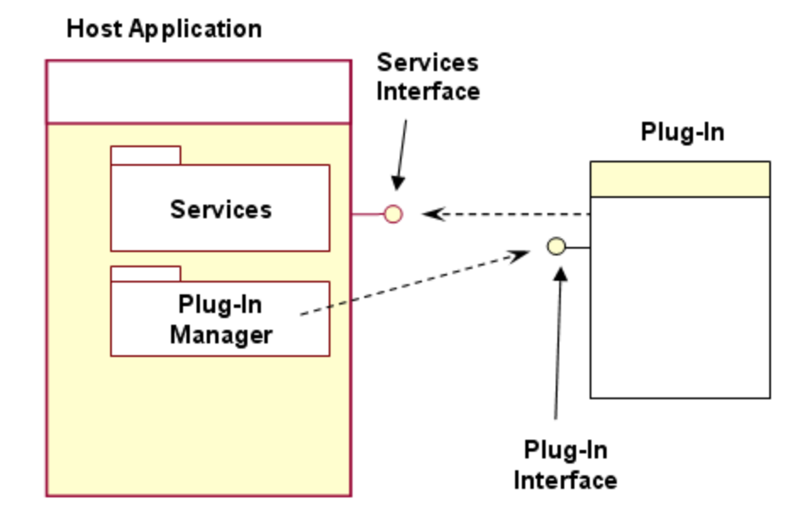
实验二 插件框架
插件工作机制（wiki百科）
动态链接库是实现插件的常用方法之一。

Slide 3
动态库的使用
打开动态链接库
  #include<dlfcn.h>
  void *dlopen(const char *file, int mode);
参数
  file：动态链接库的文件名，包括路径信息
  mode：动态链接库的使用方式，例如RTLD_LAZY：动态的加入动态链接库中的函数
  返回值：动态链接库的句柄；出错返回NULL

Slide 4
动态库的使用
映射动态链接库中的函数
  #include<dlfcn.h>
  void *dlsym(void *handle, const char *FuncName);
参数
  handle：dlopen的返回值
  FuncName：动态链接库中的函数名
  返回值：FuncName函数被加载后在进程地址空间中的地址；出错返回NULL

Slide 5
动态库的使用
查看出错原因
  #include<dlfcn.h>
  char *dlerror();
返回值
  当dlopen、dlsym等函数出错时，dlerror返回字符串说明这些函数出错的原因

Slide 6
动态库的使用
卸载动态链接库
  #include<dlfcn.h>
  int dlclose(void *handle);
参数
  handle：dlopen的返回值

Slide 7
动态库使用示例
动态库的编写
动态库的编译
  #g++ -fpic -shared -o libtest.so a1.cpp a2.cpp
动态库使用者的编译
  #g++ -o test test.cpp -ldl
  程序运行
  #test //出错？

Slide 8
运行出错的原因
为支持函数的重载，C++编译器变更了函数名符号。
导出动态库中的所有符号
  #nm libtest.so
f函数实际上在动态库中的名字是：
  _Z1fv
  解决办法：
  extern "C"

Slide 9
版本1
要求：
  开发一个程序，向屏幕打印“Hello World”；
  在不重新编译链接原程序的前提下，将打印的文字改为“Hello China”
提示：
  使用动态链接库实现打印功能

Slide 10
版本2
要求：
  同时要打印“Hello World”以及“Hello China”，甚至同时打印未来才会增加的其他打印信息
  打印未来的这些信息，也不能重新编译链接原程序
提示
  一种打印功能用一个动态链接库（插件）实现
  将这些插件放置在固定目录中，如./plugin目录
  遍历这个目录，获取所有动态链接库

Slide 11
读目录的基本操作
打开目录（opendir）
逐一读出目录项（readdir、rewinddir）
关闭目录（closedir）

Slide 12
opendir函数
用于打开目录
函数原型：
  #include<dirent.h>
  DIR* opendir(const char* pathname);
返回值和参数
  返回值：返回打开目录的索引结构，出错返回NULL
  pathname：要打开的目录名

Slide 13
readdir函数
用于读取目录项
函数原型：
  struct dirent *readdir(DIR *dp);
参数与返回值
  dp：由opendir返回的
  返回值：dp对应的目录中包含的一个目录项

Slide 14
readdir函数
dirent结构
  struct dirent{
  ino_t d_ino; //索引节点号
  char d_name[NAME_MAX + 1]; //文件名
  ................
  }

Slide 15
获得目录下的所有文件
DIR *dir;
struct dirent *ptr;
dir=opendir("/etc/rc.d");
while((ptr=readdir(dir))!=NULL)
{
printf("d_name: %s\n", ptr->d_name);
}

Slide 16
rewinddir函数
用来设置目录流目前的读取位置为原来开头的读取位置
函数原型
  void rewinddir(DIR *dp);
参数
  dp：由opendir返回

Slide 17
closedir函数
用于关闭目录
函数原型：
  int closedir(DIR *dp);
参数与返回值
  dp：由opendir返回
  返回值：成功返回0，出错返回-1

Slide 18
版本2
要求：
  同时要打印“Hello World”以及“Hello China”，甚至同时打印未来才会增加的其他打印信息
  打印未来的这些信息，也不能重新编译链接原程序
提示
  一种打印功能用一个动态链接库（插件）实现
  将这些插件放置在固定目录中，如./plugin目录
  遍历这个目录，获取所有动态链接库

Slide 19
版本3
要求：
  版本2是同时调用所有插件的打印功能，现在要求一次只调用一种功能
提示
  3-1：通过命令行方式：./a.out help，输出所有插件实现的功能ID，以及该功能ID对应的功能描述
  3-2：通过命令行方式：./a.out FuncID，调用具体打印功能（每个插件导出GetID接口）

Slide 20
版本4
要求：
  在版本3中，插件导出了Print、GetID、Help三个函数，主程序需要使用多个容器分别保存这些函数地址
  在复杂的业务逻辑中，导出的函数可能更多，若还按照版本3的方式，代码维护性不佳
提示：
  将三个导出函数都放在一个类中，让插件外部获取该类的对象

Slide 21
加分题2
现在需要实现一个软件系统，该系统可对文件进行统计分析。究竟对文件进行什么样的统计分析，最终用户自己也不是很清楚，目前只知道需要统计文件的行数。也就是说，本软件系统将会随时面临，增加文件统计新功能的难题。请结合本实验内容，设计并实现这样一个面向文件统计功能的插件系统。（需要实现的插件包括：统计某个文件的行数，统计某个文件的字节数）

